Slide 1
SÖZCÜK TÜRLERİ

Slide 2
SÖZCÜK TÜRLERİ
İnsanlar; duygu, düşünce ve isteklerini cümlelerle dile getirir. Cümleler ise sözcüklerden oluştuğu için sözcükler, dilin en önemli öğesidir. Sözcükler, çeşitli yönlerden incelenebilir.
Sözcükler, cümlede değişik görevler üstlenir. Sözcüklerin üstlendiği bu görevler, onların türünü belirler. Bir sözcüğün türünü belirlemek için sözcüğün cümle içindeki kullanımını görmek gerekir. Çünkü Türkçede bazı sözcükler, cümledeki kullanımına göre tür olarak değişkenlik gösterir.

Slide 3
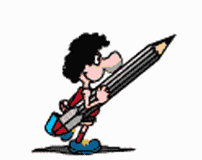
Örneğin;
Güzel kelimesini ele alalım;
Yeni evini güzel tablolarla süsledi. Öğretmenimiz törende güzel konuştu. Çeşme başında bir güzel, kovasını dolduruyordu.
Yukarıdaki cümleleri incelediğimizde, “güzel” sözcüğünün,
I. cümlede ad olan “tablo” sözcüğünü nitelediğinden, önad (sıfat); II. cümlede eylem olan “konuşmak” sözcüğünü belirttiğinden, belirteç (zarf); III. cümlede bir varlığı karşıladığından, ad (isim) görevinde kullanıldığını görüyoruz.

Slide 4
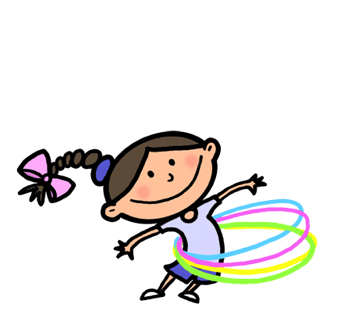
Türkçede sözcükler tür bakımından 8’ e ayrılır;
Türkçede sözcükler tür bakımından 8’ ayrlır;
Ad (İsim)
Adıl (Zamir)
Önad (Sıfat)
Belirteç (Zarf)
İlgeç (Edat)
Bağlaç
Ünlem
Eylem (Fiil)

Slide 5
İSİMLER (ADLAR)
Varlıkları ve kavramları karşılayan sözcüklere isim denir.
Çiçekleri vazoya yerleştirdim.
Bu cümlede “çiçek, vazo” sözcükleri birer varlığı karşıladığı için addır.
Hüzün ve sevinç bir arada yaşanır burada.
Bu cümlede “hüzün, sevinç” sözcükleri birer kavramı karşıladığı için addır.
=Adları çeşitli yönlerden inceleyebiliriz:

Slide 6
Varlıklara Verilişlerine Göre:
a. Cins İsmi : Aynı türden varlıkları karşılayan isimlerdir. Bu varlıkların benzerleri etrafta çoktur: ağaç, top, kitap vs.

Slide 7
B.Özel İsim;
Tek olan, tam bir benzeri bulunmayan varlıkları karşılayan isimlerdir.
Yer adları (Samsun, Uludağ…)
Kişi adları (Ahmet, Mustafa…)
Ülke adları (Pakistan, Şili)
Kitap, dergi, gazete adları (Yaban, Tanin…)
Kurum adları (Marmara Üniversitesi, Kızılay)
Dil adları (Türkçe, İngilizce…)
Din ve mezhep adları (İslamiyet, Ortodoks…)
Hayvanlara verilen adlar (Boncuk, Tekir…)
Bir isim, her zaman cins ismi olmayacağı gibi her zaman özel isim de olmaz.
“Mevsimlerden baharı severim.” derken “bahar” cins ismidir. Ancak;

Slide 8
…
“Bugün Bahar sınıfta yoktu.” cümlesinde bu isim bir kişi adı olmuş ve özel isim haline gelmiş. Elbette bunun tersi de olabilir.
“Uzaydan Dünya’nın resmini çekmişler.”
cümlesinde “Dünya” özel bir isimdir. Çünkü bir gezegeni karşılar. Ancak;
“Dün, seni, dünyayı dolaştım, bulamadım.” cümlesinde “dünya” çok yer gezmek anlamında mecaz bir anlama gelmiş ve cins ismi olmuştur.
Not : Özel isimlerin baş harfleri daima büyük harfle yazılır.

Slide 9
Karşıladığı Varlığın Sayısına Göre:
a. Tekil İsim : Sayıca tek bir varlığı karşılayan isimlerdir:
Kalem, silgi, ev…

Slide 10
b. Çoğul İsim :
Sayıca birden çok varlığı karşılayan isimlerdir. İsimlere (-ler, -lar) eki getirilerek yapılır:
Ağaçlar, evler, kitaplar…

Slide 11
c. Topluluk İsmi :
Çoğul eki almadan birçok varlığı karşılayan isimlerdir:
Toplum, halk, millet, ordu, bölük, sürü…

Slide 12
…
Topluluk isimleri de çoğul eki alabilir. Bu durumda grupların çoğulu bildirilmiş olur.
Örneğin
“Dünya milletlerinin yakınlaşması gerekir.”
derken kendi içinde bir grup oluşturan “millet” sözüyle
birden fazla grup anlatılmış olur.

Slide 13
…
İsimleri ayrıca somut ve soyut oluşlarına göre de gruplandırabiliriz.
Ancak daha önce soyut, somut anlamı açıkladığımızdan, burada ayrıca üzerinde durmayacağız.
Somut anlamlı olan “masa” sözcüğünün somut; soyut anlamlı olan “neşe” sözcüğünün soyut isim olduğunu bilmeliyiz.

Slide 14
NURSENA MUTLU 10-C/55

